Slide 1
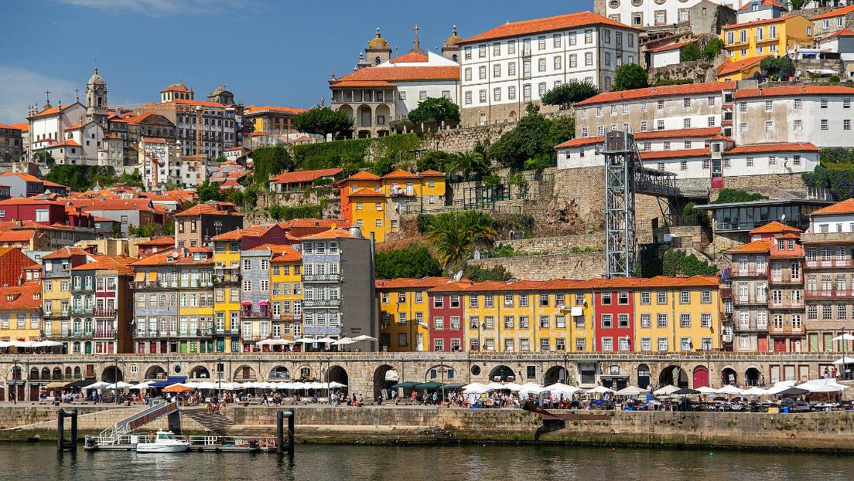
Lorient Vous Propose Le Quartier De Porto (Portugal )
Et Sa Cathédrale
Le quartier étagé de Ribeira.

Slide 2
Les rues pavées étroites de Ribeira sont ponctuées de petits bars et restaurants servant une cuisine portugaise classique, notamment des sardines grillées. Au bord du Douro, la place Praça da Ribeira est bordée de maisons mitoyennes colorées du XVIIIe siècle. Le monument néoclassique Palácio da Bolsa est quant à lui célèbre pour sa décoration intérieure richement ornée. Le Hard Club accueille des concerts de rock et des soirées discothèque dans des halles rénovées.

Slide 3
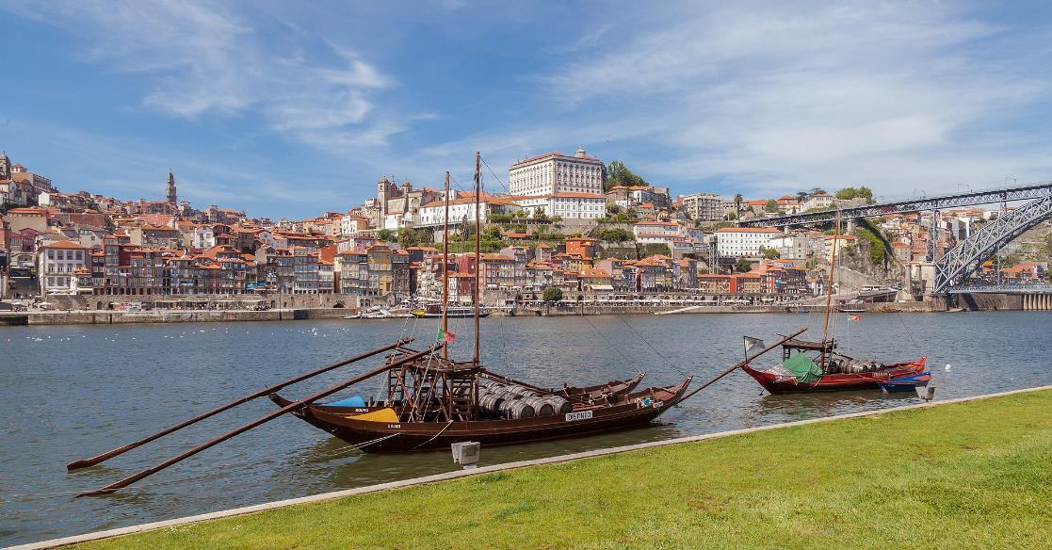
Le quartier Ribeira, sur la rive Nord du fleuve Douro. Mai 2012.

Slide 4
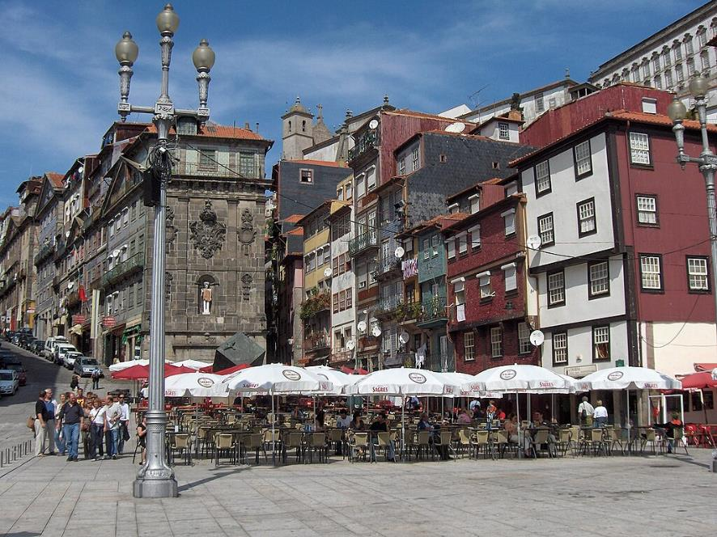
Ribeira, un vieux quartier (sous protection de l'UNESCO) à Porto, Portugal

Slide 5
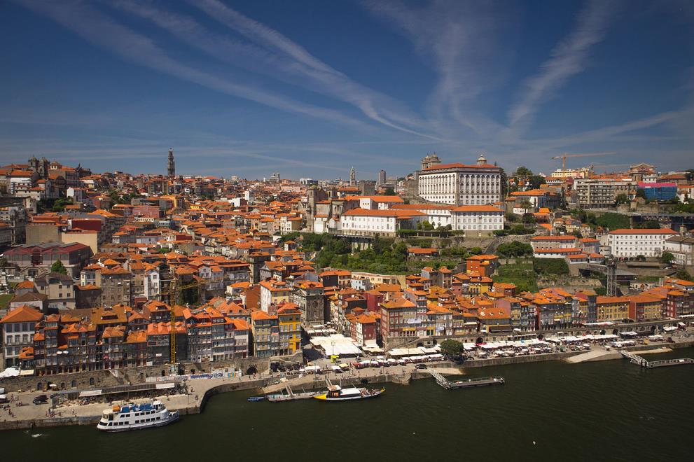
Vue générale de la "Praça da Ribeira" aux parasols blancs.

Slide 6
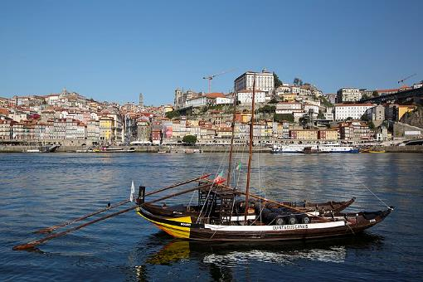
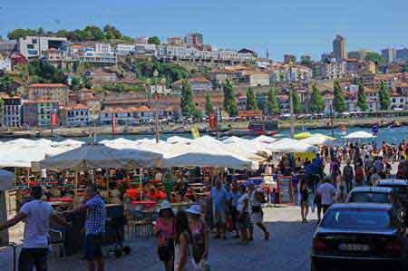
les bords du Douro sont très animés et font face à la Vila Nova de Gaïa : la ville nouvelle de Gaïa.

Slide 7
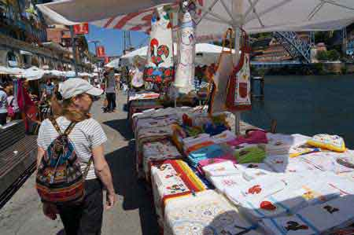
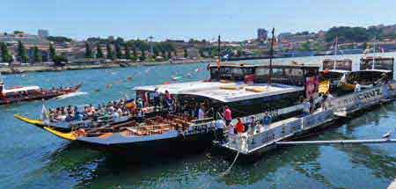
les bateaux de forme typique utilisés pour le transport des tonneaux de vin, mais bien plus grands vous proposent de vous amener sur le Douro, jusqu'à son embouchure.
artisanat du portugal, fabriqué à la main au Portugal, ou en Chine, c'est selon.

Slide 8
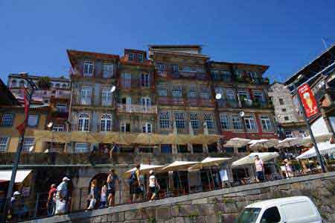
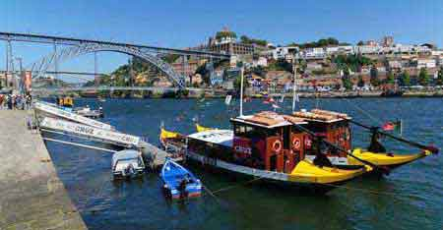
Le Douro et les barques traditionnelles de transport des tonneaux de vin de Porto, le pont Dom Luis qu'on traverse pour atteindre Gaïa, à droite les chais de Porto et le monastère da Serra do Pilar, à gauche.
Les immeubles face au fleuve et la rampe qui mène au pont Dom Luis 1

Slide 9
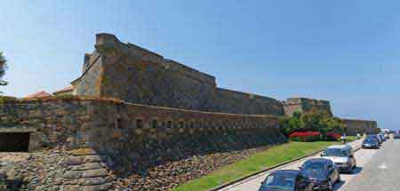
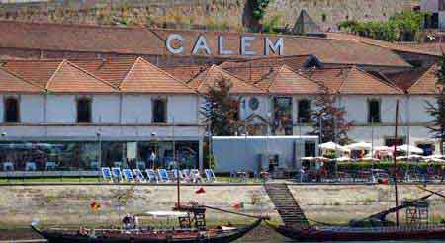
Les chais des vins de Porto, sont situés juste en face, sur l'autre rive du Douro,
La côte a été protégée des attaques par plusieurs forts qui se succèdent : celui de Foz do Douro, puis

Slide 10
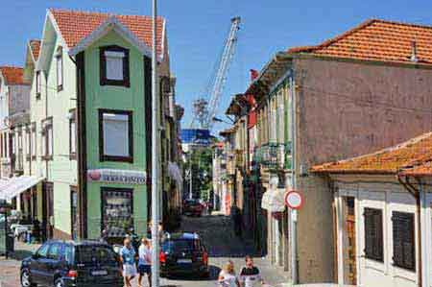
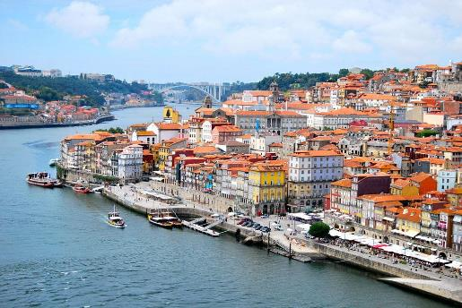
Les quais du Douro dans le quartier de la Ribeira à Porto

Slide 11
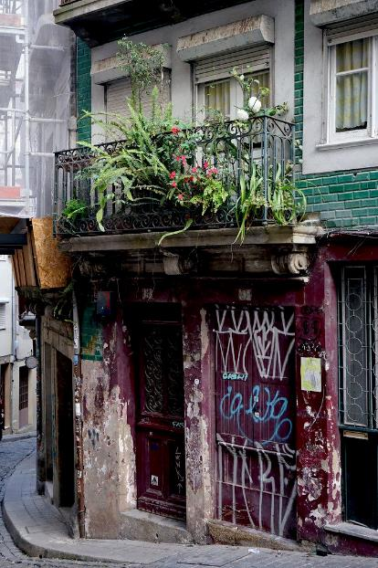
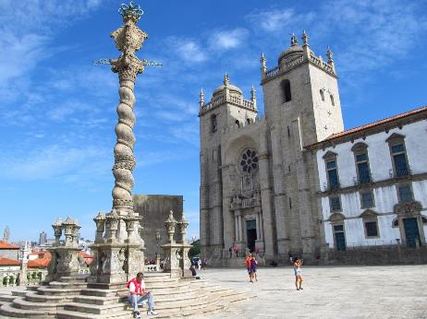
La Sé, forteresse cathédrale de Porto et la colonne où étaient pendus les condamnés.
Immeuble du centre historique d’Oporto.

Slide 12
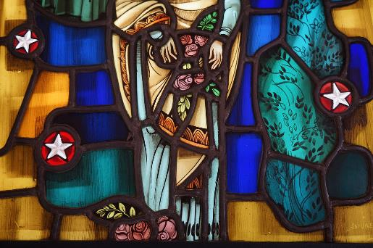
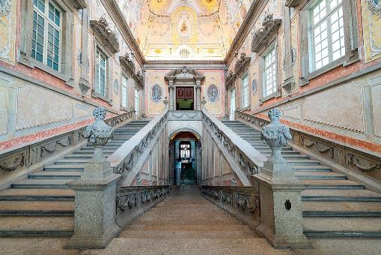
Escalier du Palais Episcopal
Détails d’un vitrage dans la muse des vitraux à Porto.

Slide 13
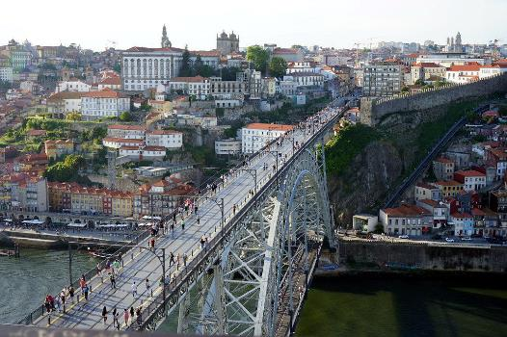
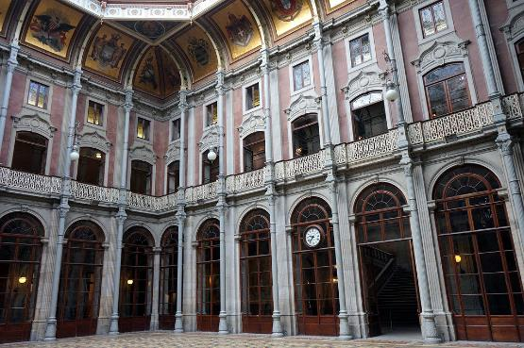
Dans la cour du Palais de la Bourse à Porto.
Pont Luis I à Porto : Monument emblématique de la ville et ouvrage d’art assez génial.

Slide 14
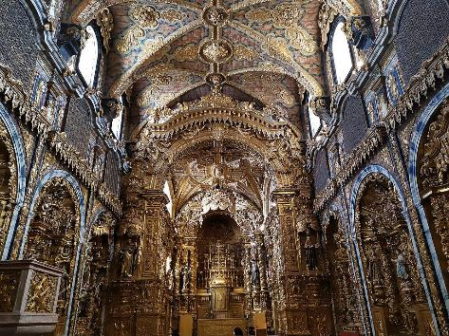
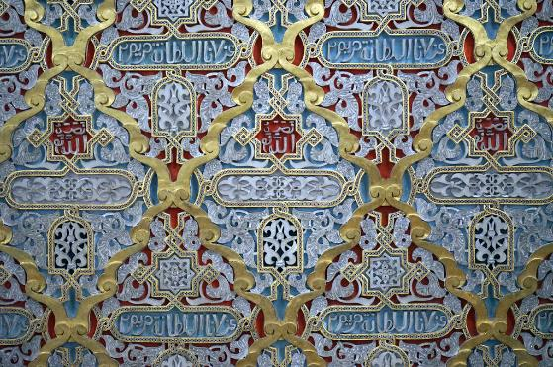
Calligraphie arabe dans le Salon maure du Palais de la Bourse à Porto.
L’éblouissante nave de l’église Santa Clara sur les hauteurs proche de la cathédrale.

Slide 15
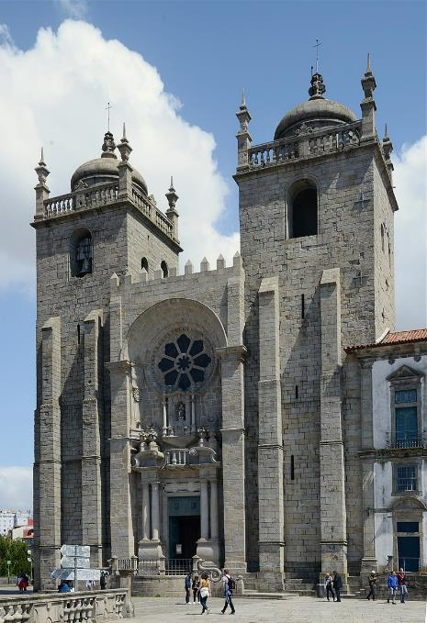
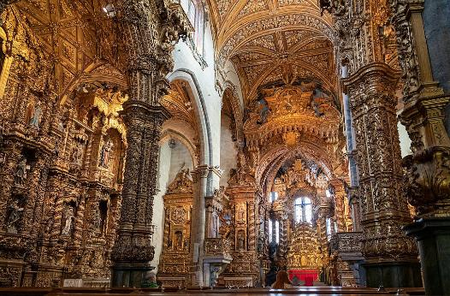
Porto Cathedral (Sé do Porto )

Slide 16
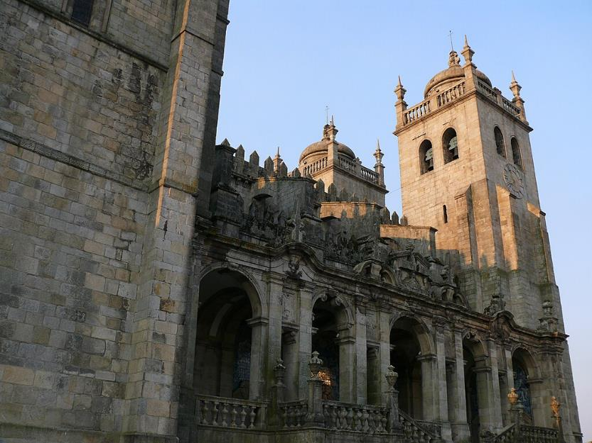
Loggia baroque sur le flanc gauche

Slide 17
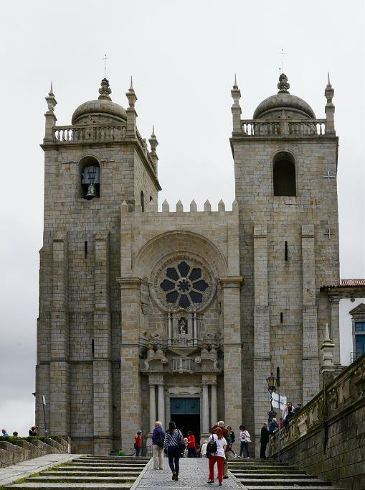
Façade principale.

Slide 18
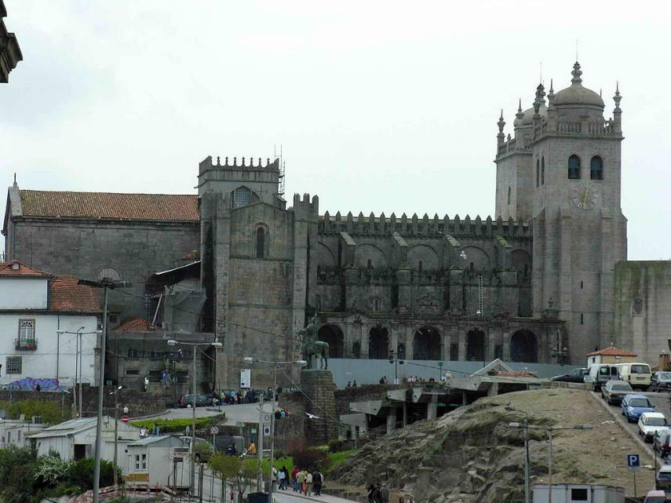
Vue latérale

Slide 19
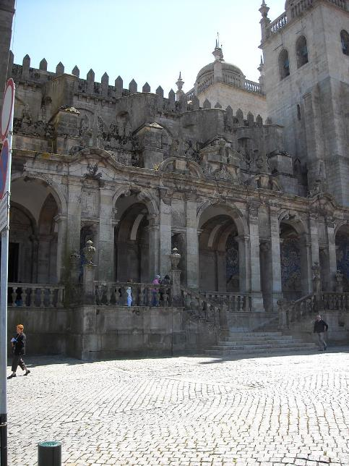
Loggia baroque

Slide 20
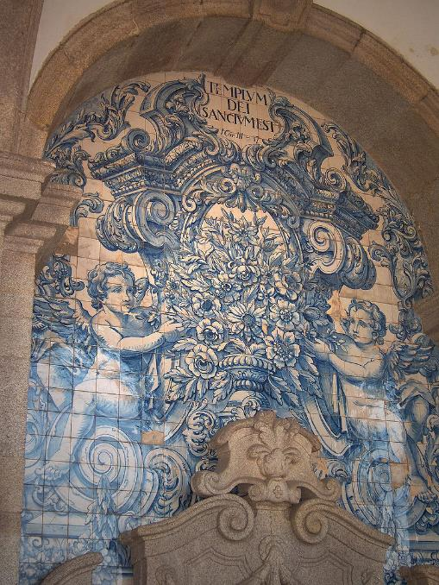
Azulejo dans la galerie latérale de la cathédrale de Porto, Portugal

Slide 21
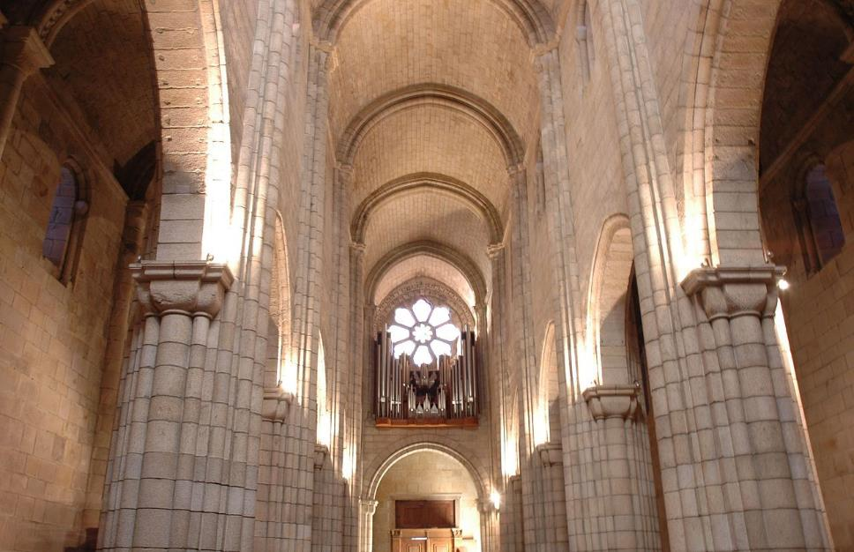
L'intérieur de la nef avec la rosace romane.

Slide 22
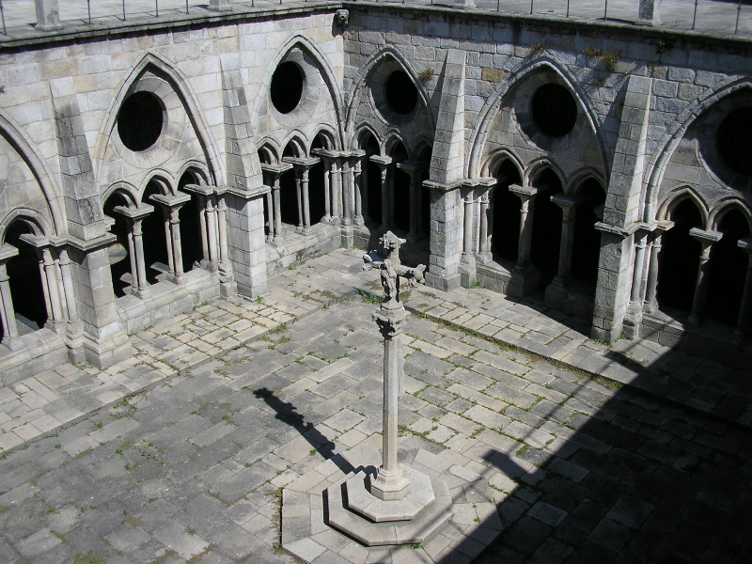
Le cloître gothique

Slide 23
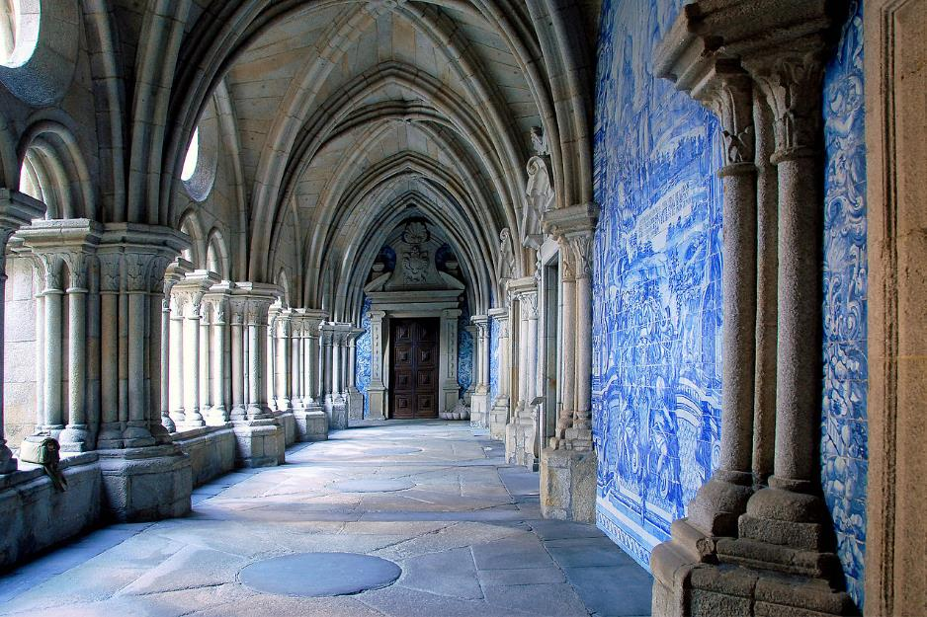
Le cloître décoré d'azulejos

Slide 24
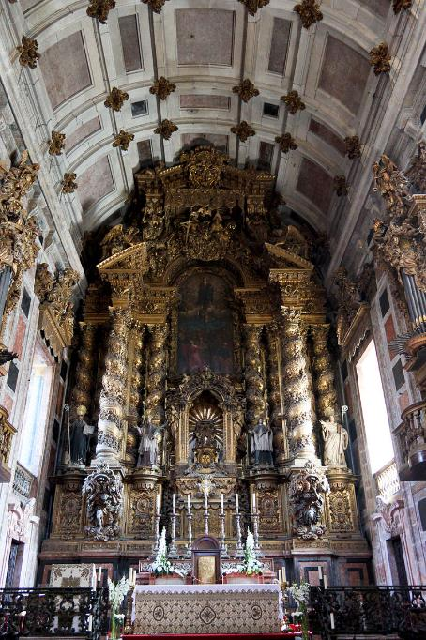
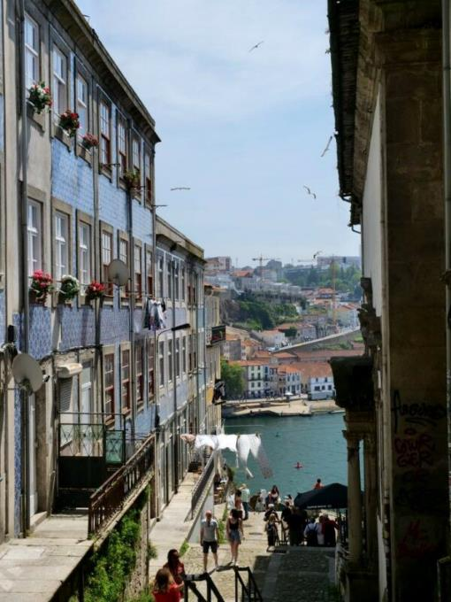
Le maître-autel

Slide 25

Lorient Vous A Présenté Le Quartier De Porto Et Sa cathédrale (Portugal
LES Image Et Le Son Du Net
Daniel
Lorient Vous Remercie De Votre Visite

